Slide 1



Tuần 5
Bài đọc 1: Cau

Slide 2


Slide 3
TRÒ CHƠI GIẢI Ô CHỮ
1
T | H | Ậ | T
2
R | Á | C | H
3
R | U | Ộ | T
4
M | Ă | N | G
5
G | I | Ữ
6
T | H | Ậ | T
7
T | H | Ẳ | N | G
8
D | Ự
9
C | Â | Y
7. Ngang bằng sổ .....
8. Danh .... Là điều quý nhất
5. Giấy rách phải ..... lấy lề
6. Ăn ngay nói ...., mọi tật mọi lành
9. ....... ngay không sợ chết đứng
4. Tre già ...... mọc
3. Thẳng như .... ngựa
2. Đói cho sạch, ......... cho thơm
1.Nói........không sợ mất lòng

Slide 4


Slide 5
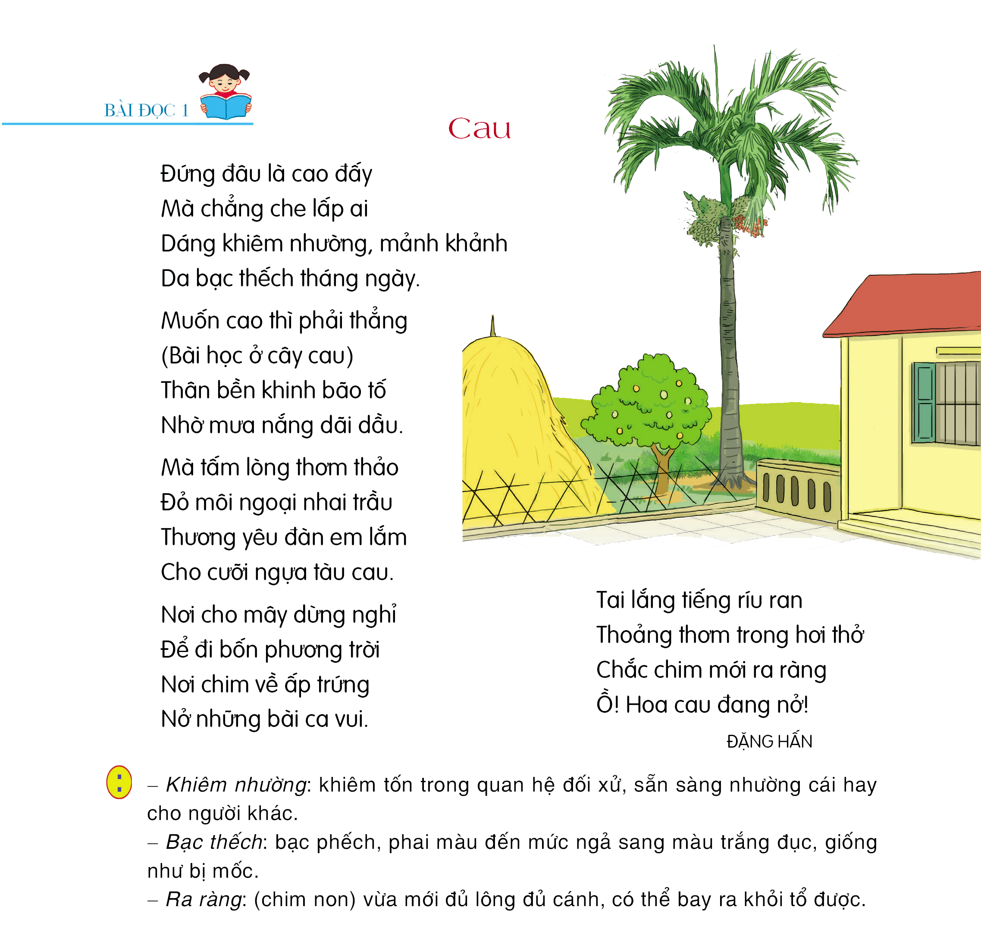

Slide 6




Mảnh khảnh
Bạc thếch
nở

Slide 7



TỪ KHÓ
- Khiêm nhường: khiêm tốn trong quan hệ đối xử, sẵn sàng nhường cái hay cho người khác.
- Bạc thếch: bạc phếch, phai màu đến mức ngả sang màu trắng đục, giống như bị mốc.
- Ra ràng: (chim non) vừa mới đủ lông đủ cánh, có thể bay ra khỏi tổ được.

Slide 8

Khổ 1
Từ “ Đứng đâu là cao đấy....tháng ngày”
Khổ 2
Từ “ Muốn cao thì ....dãi dầu”
Khổ 3
Từ “ Mà tấm lòng....tàu cau”
Khổ 4
Từ “ Nơi cho mây....bài ca vui”
Khổ 5
Từ “ Tai lắng tiếng....đang nở”

Slide 9

Cau
1
Đứng đâu là cao đấy
Mà chẳng che lấp ai
Dáng khiêm nhường, mảnh khảnh
Da bạc thếch tháng ngày.

Slide 10
2
Muốn cao thì phải thẳng
( Bài học ở cây cau)
Thân bền khinh bão tố
Nhờ mưa nắng dãi dầu.

Slide 11
3
Mà tấm lòng thơm thảo
Đỏ môi ngoại nhai trầu
Thương yêu đàn em lắm
Cho cưỡi ngựa tàu ca.

Slide 12
4
Nơi cho mây dừng nghỉ
Để đi bốn phương trời
Nơi chim về ấp trứng
Nở những bài ca vui.

Slide 13
5
Tai lắng tiếng ríu rang
Thoảng thơm trong hơi thở
Chắc chim mới ra ràng
Ồ! Hoa cau đã nở.
Đặng Hấn

Slide 14


LUYỆN ĐỌC TRONG NHÓM
Yêu cầu
Phân công đọc theo đoạn.
Tất cả thành viên đều đọc.
Giải nghĩa từ cùng nhau.

Slide 15



Slide 16

Câu 1 : Tìm các khổ thơ ứng với mỗi ý sau:
Tả hình dáng cây cau.
Nêu lợi ích của cây cau.
Thể hiện tình cảm của tác giả với cây cau.
Khổ 1 và khổ 2
Khổ 3 và khổ 4
Khổ 5

Slide 17
Câu 2 : Những từ ngữ nào tả hình dáng cây cau làm em liên tưởng đến con người?
Dáng khiêm nhường, mảnh khảnh. Da bạc thếch tháng ngày. Thân bền khinh bão tố

Slide 18
Câu 3 : Những từ ngữ nào hình ảnh nào miêu tả cây cau như một con người giàu tình thương yêu, sẵn sàng giúp đỡ người khác?
“Mà tấm lòng thơm thảo/ Đỏ môi ngoại nhai trầu/ Thương yêu đàn em lắm/ Cho cưỡi ngựa tàu cau/ Nơi cho mây dừng nghỉ/ Để đi bốn phương trời/ Nơi chim về ấp trứng/ Nở những bài ca vui”.

Slide 19
Câu 4 : Qua hình ảnh cây cau, tác giả bài thơ muốn nói lên điều gì?
Qua hình ảnh cây cau, tác giả ca ngợi những phẩm chất tốt đẹp của con người như: khiêm nhường, dũng cảm, thẳng thắn, giàu lòng thương yêu, sẵn sàng giúp đỡ người khác.

Slide 20
Câu 5 : Bạn học được điều gì ở bài thơ này về cách tả cây cối?
Tôi học được cách nhà thơ miêu tả hình dáng, phẩm chất và ích lợi của cây cau bằng các từ ngữ miêu tả con người.

Slide 21
Theo em, nội dung chính của bài thơ là gì?
Miêu tả hình dáng, ích lợi của cây cau. Thông qua đó, mượn hình ảnh cây cau ca ngợi những phẩm chất tốt đẹp của con người.

Slide 22


Slide 23

Theo em, giọng đọc của bài thơ như thế nào?
- Đọc bài với giọng đọc vui tươi, nhẹ nhàng.

Slide 24


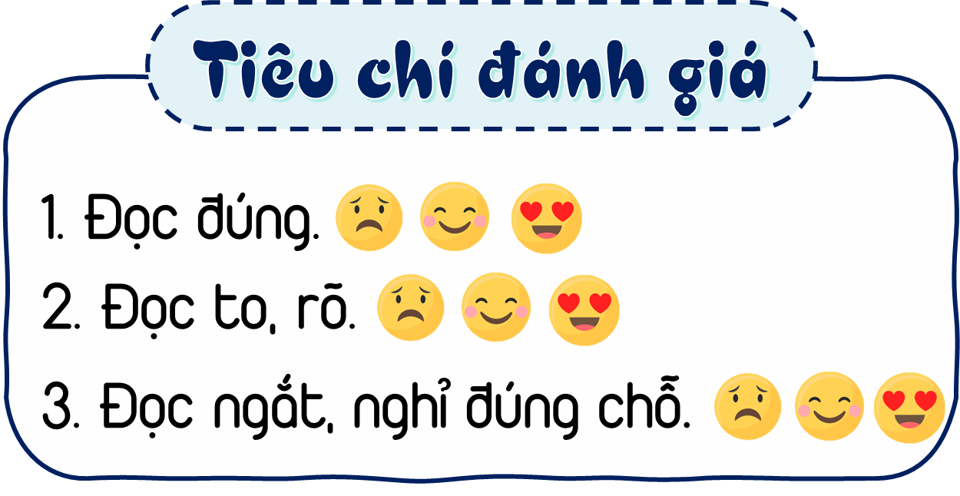
Thi đọc diễn cảm

Slide 25
Nơi/ cho mây dừng nghỉ//
Để đi/ bốn phương trời//
Nơi/ chim về ấp trứng//
Nở/những bài ca vui.//
Tai/ lắng tiếng ríu ran//
Thoảng thơm/ trong hơi thở//
Chắc/ chim mới ra ràng//
Ôi/ Hoa cau đang nở!//

Slide 26


Slide 27
VẬN DỤNG
- Em học tập được điều gì qua bài đọc?

Slide 28
Chúc các em học tốt!

